Slide 1
跨越千億規模的韌性演進
次世代 EPC 數位防禦戰略
從 196 億壓力測試，到守護 6,330 億潛在商機的「車規級」藍圖
FOR: 中鼎集團 (CTCI) 董事會與高階決策核心
BY: 林明彥 (MY Lin) | 跨界系統整合與戰略幕僚
CLASSIFICATION: 高階戰略機密 (Confidential)

Slide 2
基業長青：全球百大工程版圖
126 / 59
Top 1%
ENR 全球/國際工程承包商排名
S&P Global 永續年鑑最高榮譽
CTCI 中鼎集團持續深耕全球市場，穩居國際統包工程領先地位。

Slide 3
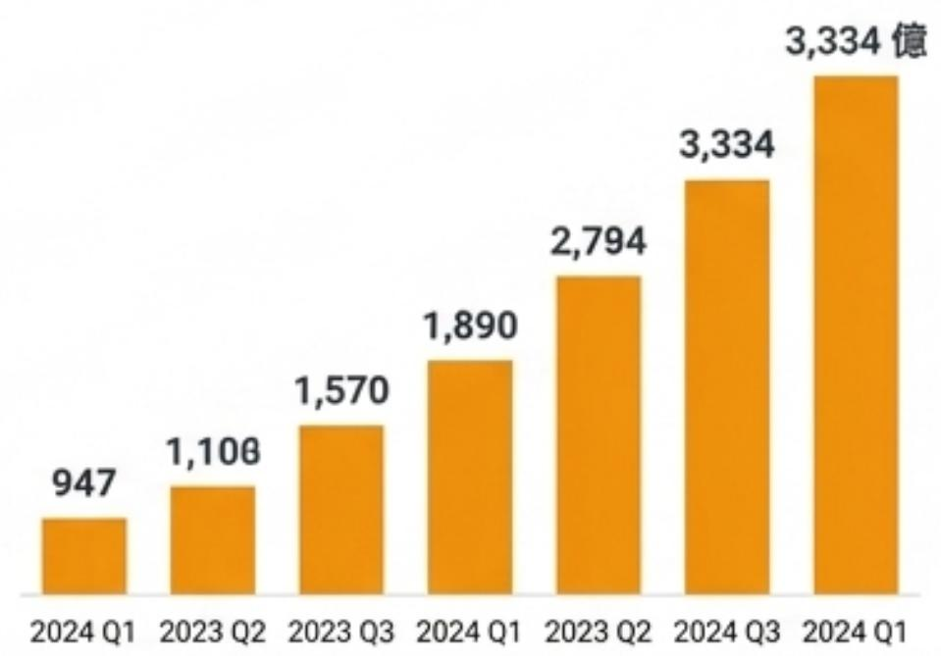
強勁財務實力與流動性
3,334 億
2024 Q1 在建工程總額
279.04 億
現金與約當現金
員工信託持股信心極高：3,500 人中僅 21 人終止參與。

Slide 4
壓力測試：美國 BKRF 196 億危機
現況處置
戰略定調
2024 Q1 認列 31 億元預期信用減損。
重整計畫生效，確保 0.75 億美元優先受償。
接手 1 年期 O&M 服務，維持營運。
「錢沒有拿不回來，只是 5 年後售廠收回。」
—— 引述董事長觀點，將危機視為極致的壓力測試。

Slide 5
傳統 EPC 管理的物理極限
傳統 EPC 管理盲區
次世代數位防禦需求
落後財務防禦：過度依賴完工百分比法，資金鏈瞬間失衡。
事後追補習慣：習慣事後申請追加，爭議如滾雪球擴大。
管理鞭長莫及：海外專案缺乏即時監控，無法攔截風險。
事前預防數位孿生：開工前完成所有設計與成本超支壓力測試。
動態風控儀表板：建立數據驅動的即時止損機制。
車規級容錯底線：導入「失效後維持運作」的安全精神。

Slide 6
戰略典範轉移：植入車規級基因
核心概念：從「事後追認」轉向「感測止損」
不是等撞車了才修車，而是在感測到危險前 0.1 秒自動介入煞車。
汽車工業 (Automotive)
統包工程 (EPC Future)
➔
ISO 26262 功能安全
IEC 61508 系統安全
Fail-Operational
動態止損與優化

Slide 7
中鼎智慧工程大腦：D-R-A-P 流程
實現超越傳統管理的預測性安全與效率提升
D
R
A
P
➔
➔
➔
數位孿生
壓力測試
AI 優化
即時回饋

Slide 8
D-R-A-P 引擎細節解析
D: Digital Twin
R: Risk Testing
匯入 BIM 模型與合約條款。主動注入「設備遲交」、「颶風停工」等一萬次失敗情境。
運用自駕車動態路徑算法，精算「關鍵路徑 (Critical Path)」偏移量與連鎖反應成本。
A: AI Mitigation
P: Predictive Feedback
AI 自動生成 Fail-Safe (備援替換) 或 Degraded Mode (降級施工) 方案，並計算 ROI。
現場 AI 影像聯動，若現實偏差達 ASIL-D 等級，警報直達執行長。

Slide 9
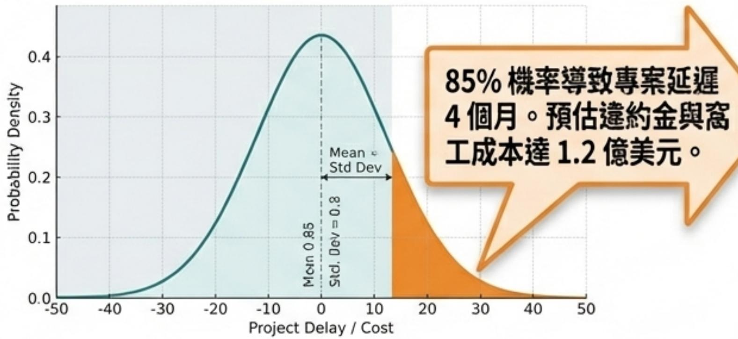
實戰推演：虛擬失敗，實體完美
[事件觸發] 美國德州長交期設備延遲 12 週
蒙地卡羅風險分佈 (模擬)
Option A (Fail-Safe)
立即加價 10% 啟動備選供應商。
預計挽回時程：8 週。
Option B (Degraded Mode)
變更現場工序，先行施作非受災區塊。
預計挽回時程：3 週，維持當期估驗現金流。

Slide 10
數位藍圖操盤手：戰略中樞
跨界系統整合與戰略幕僚
學歷：台大機械工程碩士 (專攻閉環控制邏輯)。
定位：跨界系統整合者、從 0 到 1 孵化器。
核心能力：技術洞察、風險與供應戰略、國際談判、跨領域溝通整合。
目標角色：集團數位戰略長 (CDO) 幕僚 / 技術特助。
林明彥 (MY Lin)

Slide 11
董事長室戰略延伸：決策防護網
Chairman & CEO
聚焦 6,330 億商機全球佈局與資本調度，擺脫細碎回報。
Digital Strategic CDO Office (MY Lin)
核心過濾器：執行 D-R-A-P 引擎，僅上報 ASIL-D 變異與 ROI 方案。
Global EPC Projects (US, ME, Taiwan)
數據自動匯入，實現穿透式管理，消除傳統層層掩飾。

Slide 12
在虛擬世界經歷一萬次壓力測試
在實體世界，成就完美執行
「將 196 億的震撼教育，轉化為守護中鼎未來千億霸業的最強數位防禦裝甲。」
邀請林明彥先生加入決策核心，共創韌性演進

